Slide 1

범죄의 원인 분석 및 비교
20170356 김주영

Slide 2
목차
1. Introduction
2. Data
3. Method
4. Result
5. Conclusion
5-1) 결론
5-2) 연구의 한계점

Slide 3



주제 소개 & 선정 이유
1. Introduction

Slide 4

주제 소개 & 선정 이유
1. Introduction
범죄의 주된 원인 파악
파악한 원인을 바탕으로 개선 방안 탐색
범죄 감소

Slide 5
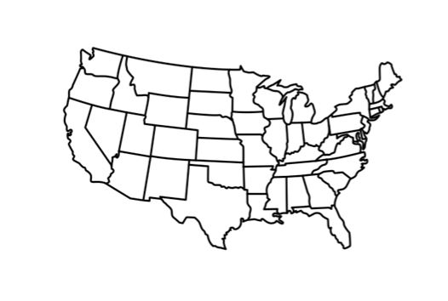
Target data
2. Data
미국 데이터 사용
범죄 데이터 : FBI – federal bureau of investigation (2018)
경범죄 & 중범죄 : NCSC – national center for state courts (2018):

Slide 6
Feature
2. Data
GDP : BEA – bureau of economic analysis (2020)
education : IES – institute of education sciences (2018)
happy : wallethub
PCPI : BEA – bureau of economic analysis (2020)
police_area : FBI – feberal bureau of investigation (2018)
msa : United States Census bureau (2020)
old_rate : United States Census bureau (2020)
gender : United States Census bureau (2020)

Slide 7
Feature
2. Data
travel : U.S travel association (2018)
temperature : NOAA national climatic data center of the United States (71 – 00)
penalty : 각 주의 법원 사이트
gun_ownership : RAND social and economic well-being (2020)
모든 feature data가 존재하는 30개의 주 사용

Slide 8
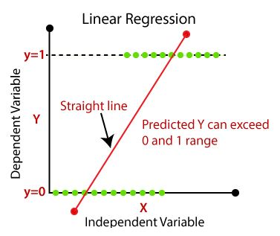
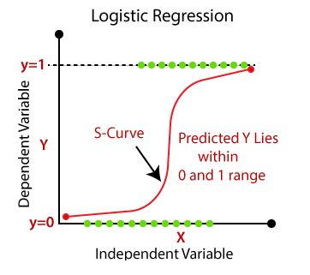
Regression
3. Method
여러 개의 독립변수와 한 개의 종속변수 간의 상관관계를 모델링하는 기법
linear
logistic

Slide 9
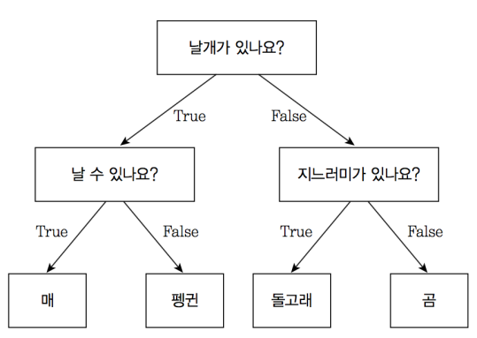
Decision tree
3. Method
분류와 회귀가 모두 가능한 지도 학습 모델
특정 기준에 따라 데이터를 구분하는 모델
한 번에 하나씩의 설명변수를 사용하여
예측 가능한 규칙들의 집합을 생성

Slide 10
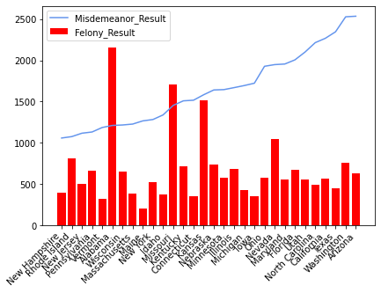
경범죄와 중범죄의 경향성 차이
4. Result
경범죄와 중범죄의 주별 횟수
경범죄는 계속해서 증가
중범죄는 특정 모양을 갖지 않음
두 범죄 count의 상관계수 : -0.072

Slide 11
Regression
4. Result
Rogistic vs Linear (R-squared 값)
- 경범죄로 test
- 범죄 값을 minmaxscaling 해서 사용
 | GDP | penalty | temp | edu | happy | PCPI | police | old | MSA | gender | travel | gun
linear | 0.05 | 0.40 | 0.77 | 0.77 | 0.92 | 0.89 | 0.68 | 0.89 | 0.93 | 0.93 | 0.50 | 0.82
rogistic | -0.04 | -0.05 | -0.07 | 0.02 | -0.03 | -0.25 | -0.07 | -0.01 | -0.05 | -0.03 | -0.08 | -0.03

Slide 12
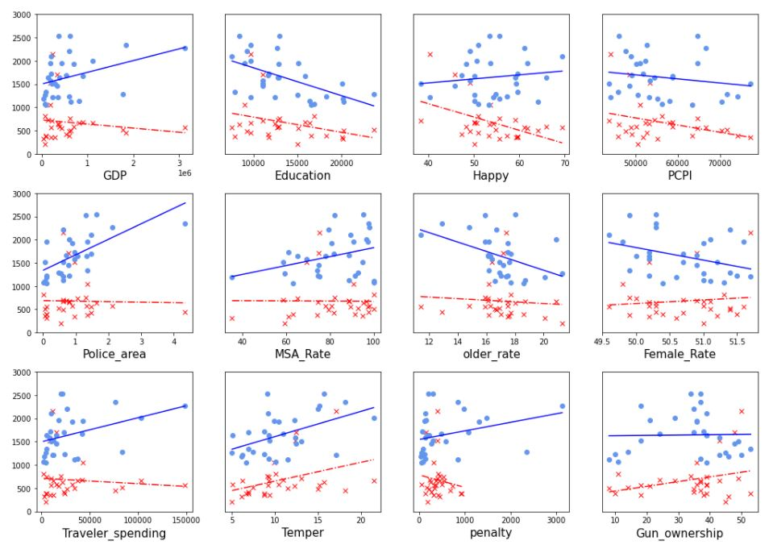
Regression
4. Result

Slide 13
correlation coefficient - pearson
4. Result
Linear
 | edu | old | gender | PCPI | gun | happy | MSA | GDP | temp | travel | penalty | police
mis | -0.55 | -0.44 | -0.35 | -0.17 | 0.01 | 0.13 | 0.33 | 0.37 | 0.48 | 0.38 | 0.30 | 0.62
fel | -0.32 | -0.07 | 0.10 | -0.33 | 0.30 | -0.47 | -0.01 | -0.13 | 0.38 | -0.09 | -0.13 | -0.02

Slide 14
추가 분석
4. Result
정치 성향
최종 분석에 넣지 않은 이유 = 기존의 적은 데이터를 또 나누어서 분석을 해야해서
mis | GDP | edu | happy | PCPI | penalty | police | MSA | old | gender | travel | temp | gun
trump | 0.51 | -0.19 | 0.42 | 0.44 | 0.56 | 0.27 | 0.60 | -0.20 | -0.01 | 0.48 | 0.24 | -0.86
biden | 0.33 | -0.63 | 0.15 | -0.10 | 0.51 | 0.73 | 0.18 | -0.55 | -0.34 | 0.42 | 0.39 | -0.02
fel | GDP | edu | happy | PCPI | penalty | police | MSA | old | gender | travel | temp | gun
trump | -0.02 | 0.28 | -0.69 | -0.04 | -0.34 | -0.46 | -0.14 | 0.15 | 0.36 | -0.01 | 0.36 | 0.34
biden | 0.21 | -0.43 | -0.11 | -0.21 | 0.19 | 0.36 | 0.28 | -0.44 | -0.40 | 0.31 | 0.42 | -0.10

Slide 15
추가 분석
4. Result
지역
mis | GDP | edu | happy | PCPI | penalty | police | MSA | old | gender | travel | temp | gun
northe | 0.25 | 0.26 | 0.18 | 0.36 | 0.3 | 0.28 | -0.05 | -0.08 | 0.42 | 0.39 | -0.21 | 0.08
west | 0.77 | 0.42 | -0.37 | 0.31 | 0.82 | 0.31 | 0.48 | 0.11 | 0.55 | 0.37 | 0.6 | -0.48
midw | 0.45 | 0.36 | 0.04 | -0.09 | 0.41 | 0.3 | 0.28 | 0.27 | 0.37 | 0.46 | -0.11 | -0.81
south | 0.88 | -0.6 | 0.54 | 0.54 | 0.71 | 0.31 | 0.71 | -0.54 | -0.6 | 0.77 | 0.37 | -0.42
fel | GDP | edu | happy | PCPI | penalty | police | MSA | old | gender | travel | temp | gun
northe | 0.43 | 0.09 | -0.13 | 0.13 | 0.11 | -0.21 | 0.61 | -0.41 | 0.30 | 0.51 | 0.63 | -0.53
west | 0.25 | 0.65 | -0.65 | 0.48 | -0.54 | -0.14 | 0.31 | 0.28 | 0.0 | 0.6 | 0.37 | -0.6
midw | -0.36 | -0.26 | -0.3 | 0.11 | -0.04 | -0.48 | -0.09 | -0.60 | -0.06 | -0.3 | 0.65 | 0.62
south | -0.77 | 0.37 | -0.65 | -0.65 | -0.28 | -0.08 | -0.77 | 0.77 | 0.48 | -0.6 | -0.08 | 0.48

Slide 16
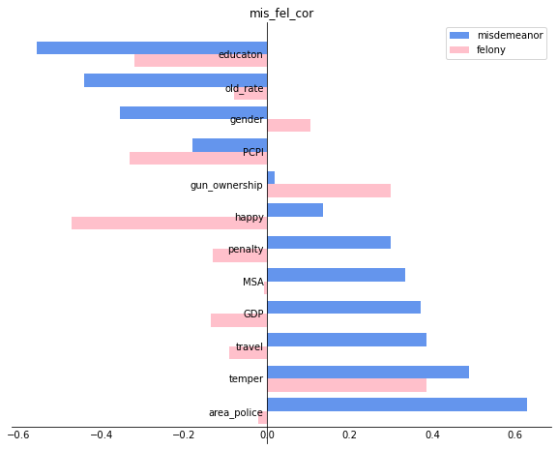
correlation coefficient
4. Result

Slide 17
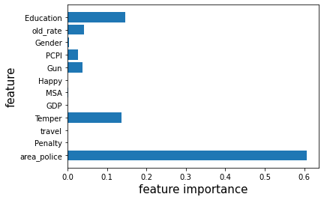
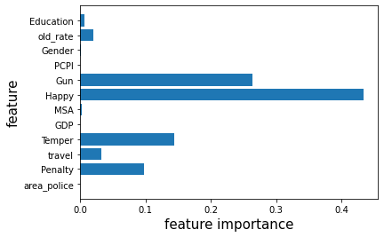
Decision tree
4. Result
Feature importance
- 경범죄 - 중범죄

Slide 18
결론
5. Conclusion
같은 범죄라 해도 중범죄와 경범죄는 다르게 관리해주어야 함
경범죄 : 경찰 수, 교육 순으로 영향을 많이 줌
중범죄 : 행복도, 온도 순으로 영향을 많이 줌
# 특히 성별, 행복도, 패널티 같이 상반되는 상관관계를 같는 요소들은 주의 필요 #

Slide 19
한계점
5. Conclusion
데이터의 수가 적음
미국 데이터를 이용
=> 다른 나라에 적용하기 위해서는 추가 연구 필요

Slide 20
Reference
On the Unlikely Prospect of Reducing Crime Rates by Increasing the Severity of Prison Sentences, John M. Darley, 2005
STATE COURT CASELOAD DIGEST 2018 Data, National Center for State Courts
Revenues and Expenditures for Public Elementary and Secondary Education, IES, 2020
WalletHub
추후 더 추가 예정

Slide 21
감사합니다:)

